Slide 1
Министерство образования и науки Республики Башкортостан
Государственное автономное профессиональное образовательное учреждение
Уфимский колледж статистики, информатики и вычислительной техники
Отчет по производственной практике
ПП.04.01 Производственная практика
по модулю ПМ.04 Сопровождение и обслуживание программного обеспечение компьютерных систем
Студент группы 20п-3 Чуновалов А. А.

Slide 2
Цель практики
Задачи практики
Развитие навыков сопровождения и обслуживания ПО компьютерных систем
Ознакомление с предприятием, его функциональными обязанностями и структурой
Изучить имеющиеся в отделе автоматизированные системы
Получение первичных профессиональных навыков
Произвести защиту системы с использованием стандартных средств ОС
2

Slide 3
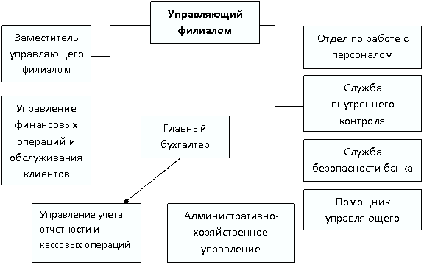
ПАО «УРАЛСИБ»
Организационная структура системы управления предприятия УРАЛСИБ представлена в виде иерархической модели с централизованным управлением. Функциональная структура включает в себя отделы, ответственные за различные аспекты банковской деятельности, такие как:
01 | Финансы
02 | Кредитование
03 | Маркетинг
04 | Операции с клиентами
3

Slide 4
Анализ аппаратного и программного обеспечения
Характеристики рабочего компьютера предприятия
жёсткий диск - SSD с объемом 1 ТБ;
материнская плата – ASRock B450M-HDV;
операционная система – Windows 10.
процессор AMD Ryzen 5 2600;
Видеокарта встроенная HD Graphics 530;
Монитор AOC 60 Гц;
ОЗУ – 16 ГБ DDR4;
4

Slide 5
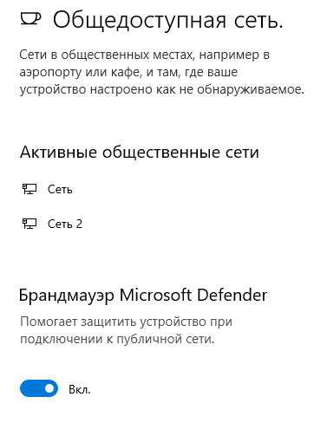

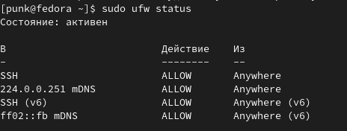
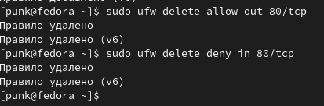
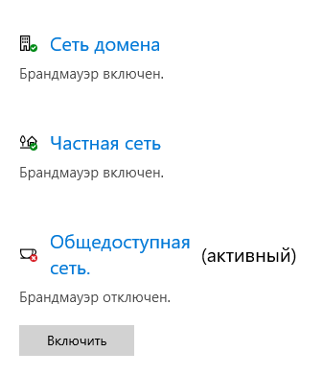
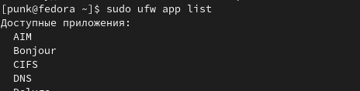
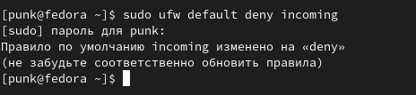
Настройка защиты системы
Настройка брэндмауэра(Firewall) на Windows 10
Настройка брэндмауэра(Firewall) на Ubuntu
5

Slide 6
Разработка программного продукта
6

Slide 7
Цель
04
Высокая скорость обработки текстовых данных.
Приобретение практического опыта в профессиональной сфере, получение навыков практической разработки программного продукта
03
Способность обрабатывать большие объемы текстовой информации
02
Поддержка различных языков и диалектов
01
Высокая точность обработки и анализа текстовых данных
7
Задачи

Slide 8
Основы машинного обучения
Перед написанием модели, нужно подготовиться, как минимум найти набор данных для работы, но для её корректной работы нужно не забывать про:
01
Размер и корректность набора данных
AI
02
Леммацию* текстовых данных
03
Очищение набора данных от ненужных слов и символов
04
Количество требуемых поколений
*Леммация – приведение слов в начальную форму
8

Slide 9
Типы моделей
Графические
Текстовые
Для чего нужны
Для чего нужны
Определение лиц
Определение предмета на фото
Анализ области
Работа с огромными наборами данных
Проверка на лексические и орфографические ошибки
Где используется
Сканер лица в телефонах(FaceID)
Автопилот транспорта
Поиск по фото в браузере
Где используется
Написание чат-ботов
9

Slide 10
Описание входной информации
01
Обучающая часть
Входной информацией будет являться CSV файл(DataSet), содержащий в себе n-ое количество столбцов, содержащих текстовые данные.
Dataset делится на фрагменты:
Основная часть набора данных, требуется для обучения готовой модели
02
Тренировочная
Выборка случайных данных из основного набора данных
03
Валидационная
Сопоставление результата тренировки модели с основным набором данных
10

Slide 11
Описание выходной информации
Прогресс обучения
Во время обучения можно отслеживать насколько новое поколение превосходит предыдущее
Графики обучения
После обучения модели, выводятся графики, с помощью которых можно визуально отследить улучшение работы модели
Основные токены*
После загрузки набора данных можно вывести токены, которые встречаются чаще всего
11
*Токен – словарь данных, который может состоять из наборов слов, их частей

Slide 12
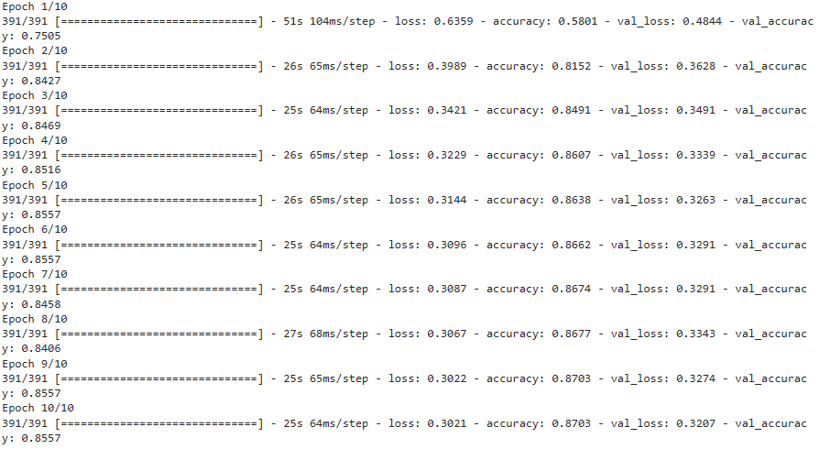
Прогресс обучения
12

Slide 13
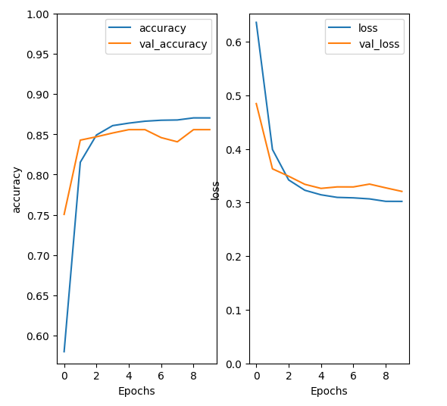
Графики обучения и основные частые токены
13

Slide 14




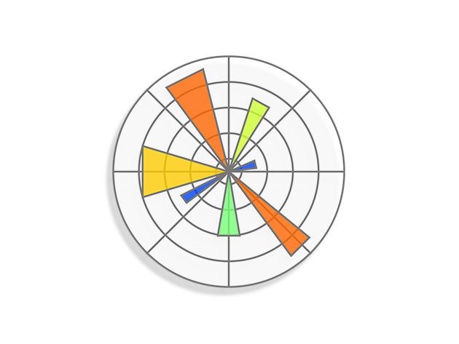
Минимальные требования
01
02
Объем ОЗУ
Процессор
Не менее 6 ГБ
Требования к ПК
С тактовой частотой не менее 2.2ГГц т количеством ядер не менее 6
03
04
ГПУ
ОС Windows 10
Видеокарта с объемом памяти не менее 2гб
А так же дистрибутивы Linux, поддерживающие Python
Средства разработки
14

Slide 15
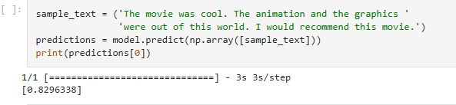
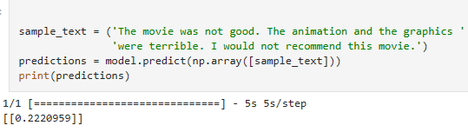
Тестирование модели
Ожидаем положительный результат(x=>1)
Ожидаем отрицательный результат(x=>0)
15

Slide 16
В ходе прохождения производственной практики были получены навыки сопровождения и обслуживания программного обеспечения компьютерных систем, и решены следующие задачи:
Ознакомление с предприятием, его функциями, структурой;
Ознакомление с имеющимися в отделе автоматизированными системами, аппаратным, сетевым антивирусным и программным обеспечением;
Настройка защиты системы стандартными средствами ОС;
Разработка программного продукта, согласно задачам выполняемым в отделе.
Также был приобретен практический опыт в профессиональной сфере, получены навыки практической
разработки программного продукта, а также разработка технической документации для него.
В ходе похождения производственной практики были решены все задачи, поставленные цели достигнуты. В результате была разработана и обучена модель “TextClassification”.
16

Slide 17
Спасибо за внимание!

